Slide 1
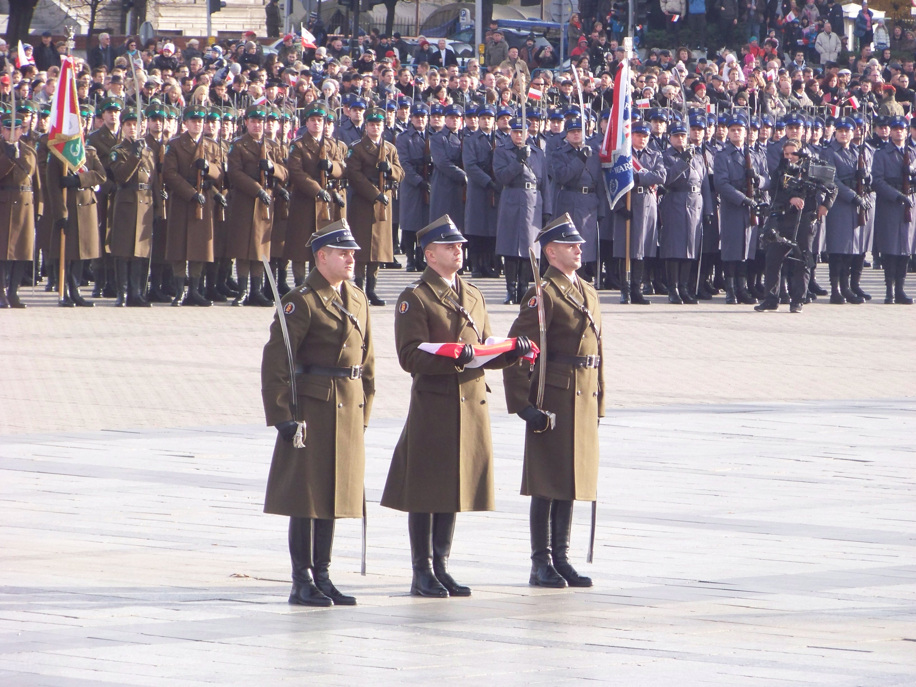
11 listopada - Narodowe Święto Niepodległości

Slide 2
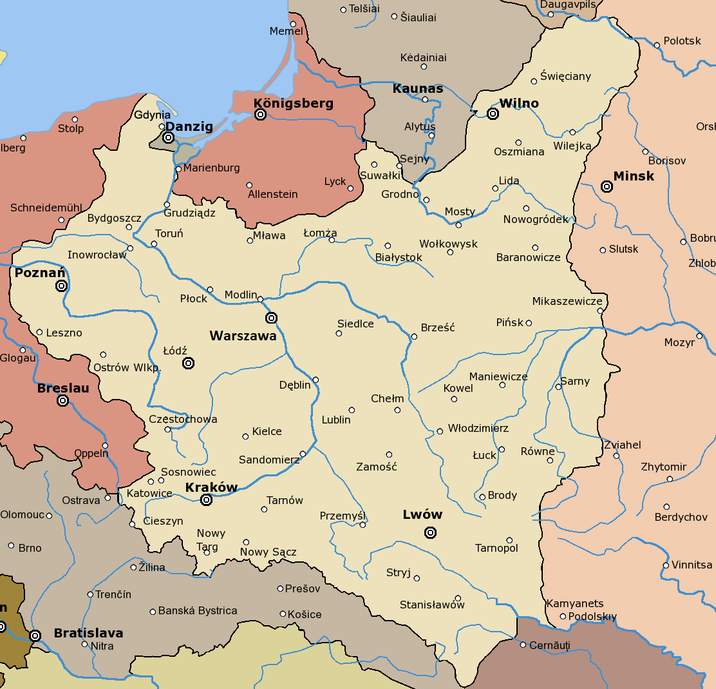
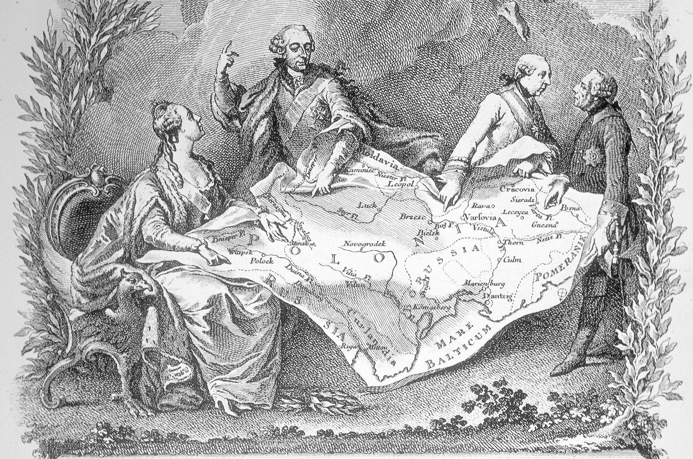
Święto Niepodległości
Jest polskim świętem narodowym, obchodzonym co roku 11 listopada, na pamiątkę odzyskania przez Polskę niepodległości w 1918r. po 123 latach rozbiorów dokonanych przez Rosję, Austrię i Prusy (Niemcy).

Slide 3
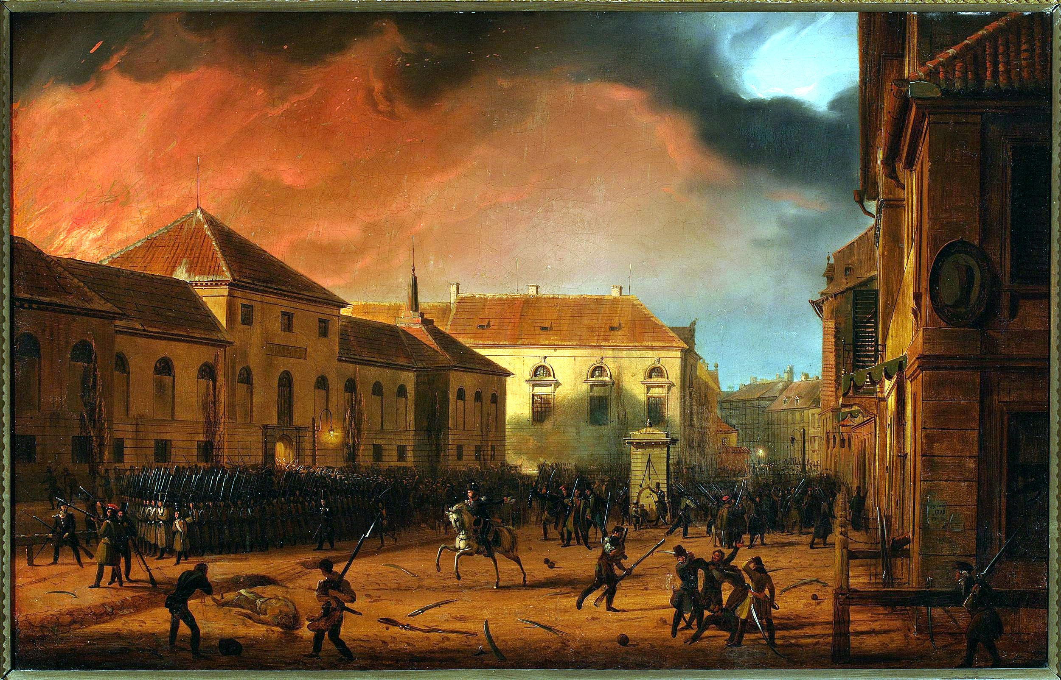
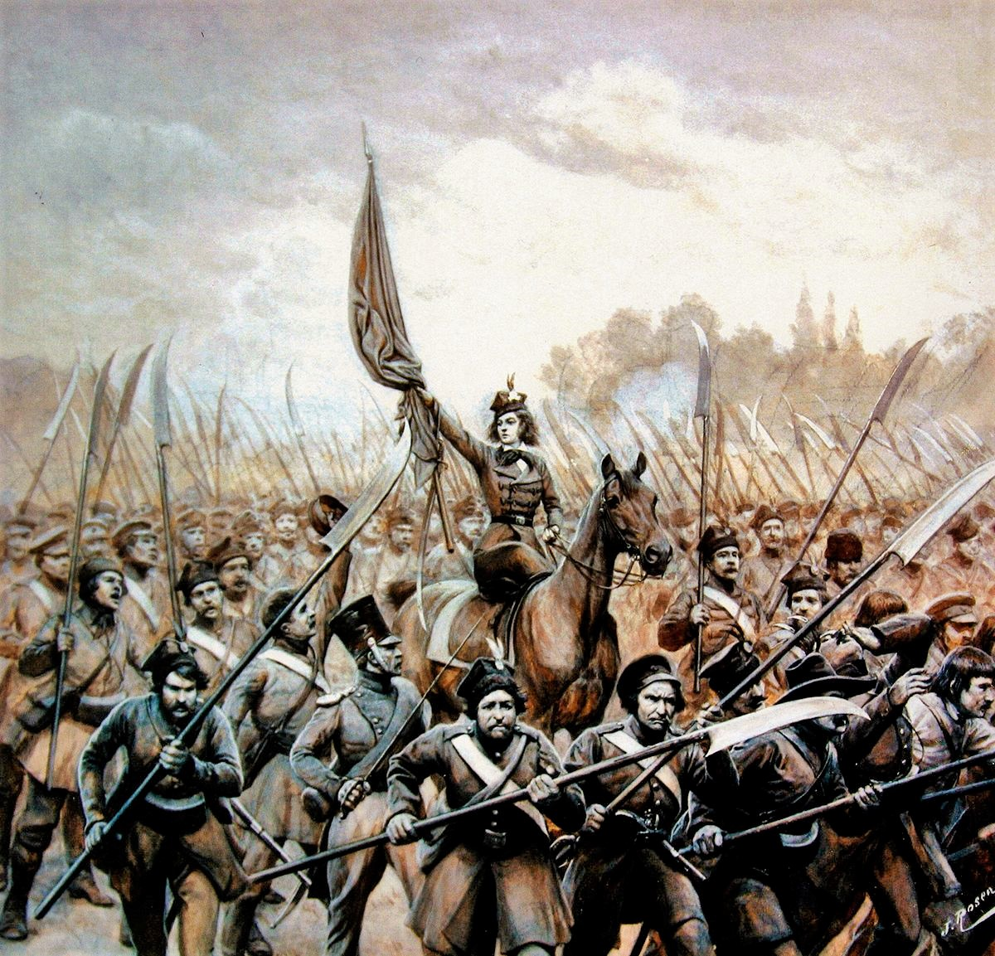
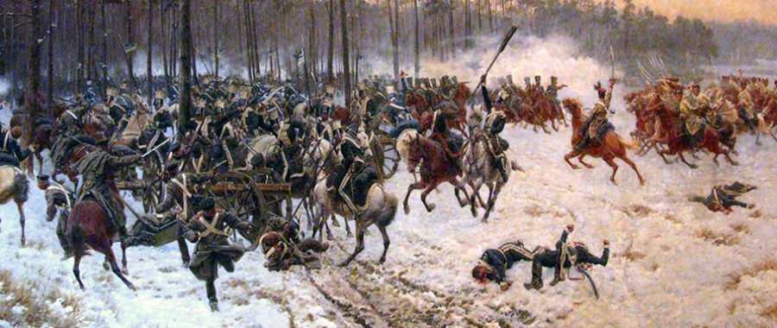
Powstanie listopadowe
Powstanie listopadowe wybuchło w nocy z 29 na 30 listopada 1830 roku. Walki trwały do 21 października 1831 roku. Działania zbrojne toczyły się na terenie Królestwa Polskiego oraz na ziemiach zabranych: Litwie, Żmudzi i Wołynia. Powstanie listopadowe wybuchło na skutek nieprzestrzegania przez carów rosyjskich Konstytucji 3-ego Maja. Sygnałem do rozpoczęcia działań był pożar na Solcu. Szczególnie istotna była także wojna polsko - rosyjska oraz działania zbrojne na Litwie, Żmudzi i Białorusi. W walkach szczególną popularność i uznanie zyskał Józef Chłopicki - dyktator powstania, który doskonale poprowadził polskie wojska, doprowadzając do zwycięstwa w bitwie pod Grochowem.

Slide 4
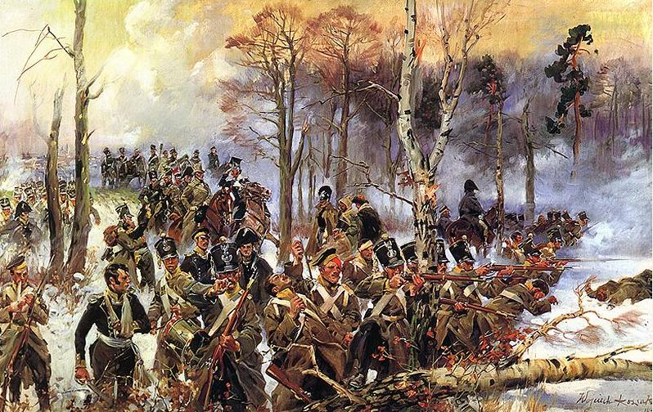
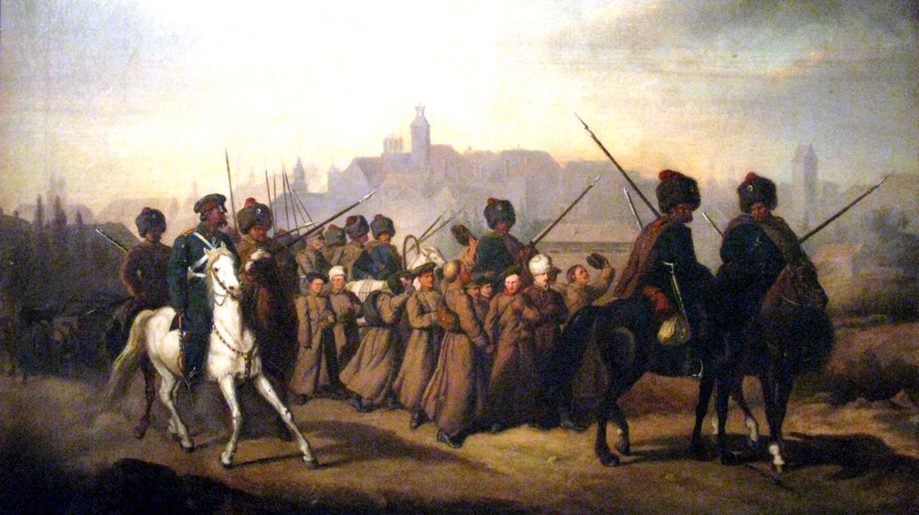
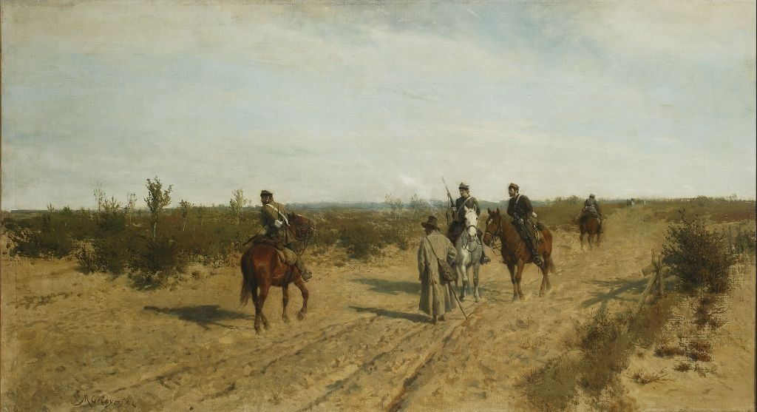
Powstanie styczniowe
Było to największe polskie powstanie narodowe wywołane przeciwko Rosji. Wybuchło 22 stycznia 1863 roku w Królestwie Polskim i 1 lutego 1863 roku w byłym Wielkim Księstwie Litewskim, ogłoszone manifestem wydanym w Warszawie przez Tymczasowy Rząd Narodowy . Trwało do jesieni 1864 roku. Zasięgiem objęło tylko ziemie zaboru rosyjskiego: Królestwo Polskie i ziemie zabrane. Miało ono charakter wojny partyzanckiej w której stoczono ok. 1200 bitew i potyczek. Spowodowane zostało narastającym terrorem jaki państwo rosyjskie siało na ziemiach polskich. Powstanie styczniowe zostało zakończone militarną klęską Polaków.

Slide 5
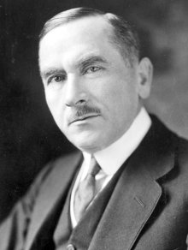
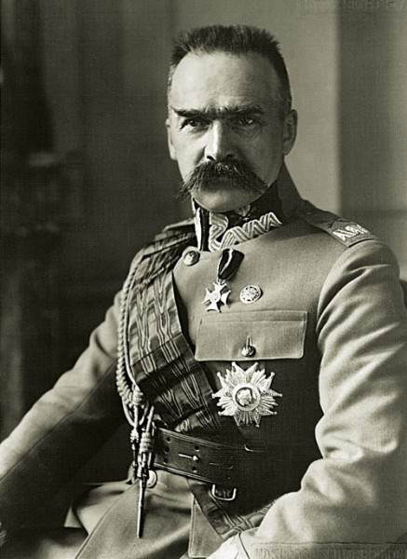
Przed I wojną światową ...
W okresie poprzedzającym wybuch I wojny światowej wśród Polaków ukształtowały się dwie główne orientacje polityczne - prorosyjska skupiona wokół Romana Dmowskiego oraz proaustriacka, której przedstawicielem był Józef Piłsudski. Pierwsza z orientacji zakładała walkę u boku państw Ententy, widząc największego wroga w Niemczech. Druga natomiast zakładała walkę u boku Austro - Węgier, widząc największe zagrożenie dla Polaków w Rosji.

Slide 6
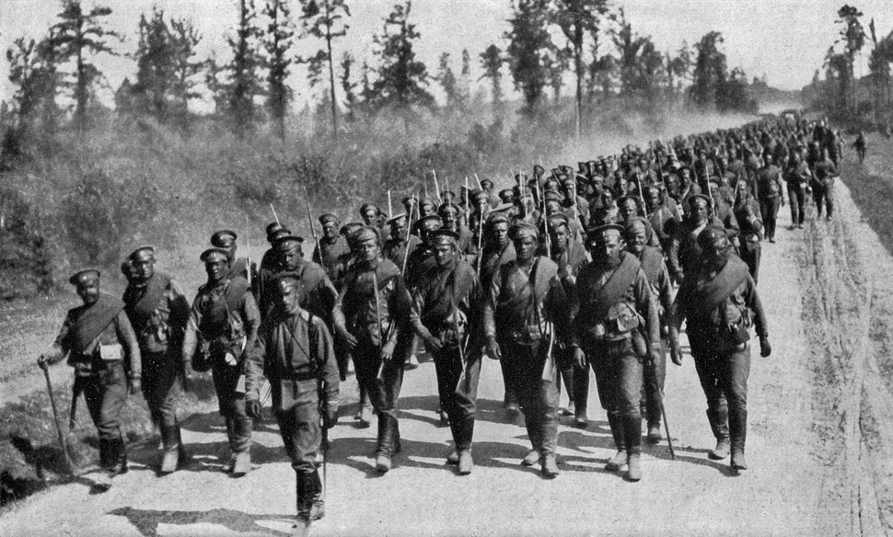
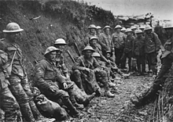
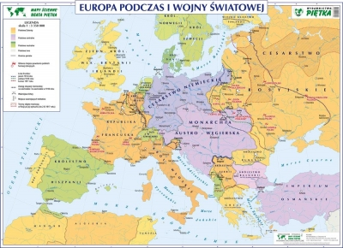
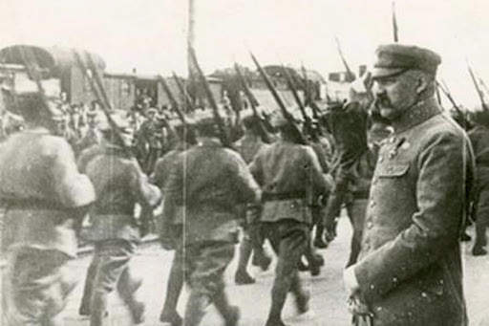
I wojna światowa
W początkowym okresie I wojny światowej sprawa polska nie była poruszana w zdecydowany sposób na arenie międzynarodowej. Walczące strony były przekonane, że konflikt szybko się skończy i nie ma potrzeby zabiegania o poparcie Polaków. Sytuacja zmieniłą się w 1916 roku, kiedy to przedłużające się działania zbrojne spowodowały znaczne straty w siłach walczących stron. Wtedy to zaczęto zabiegać o polskiego rekruta. Wyrazami tych dążeń był tzw. manifest dwóch cesarzy.

Slide 7
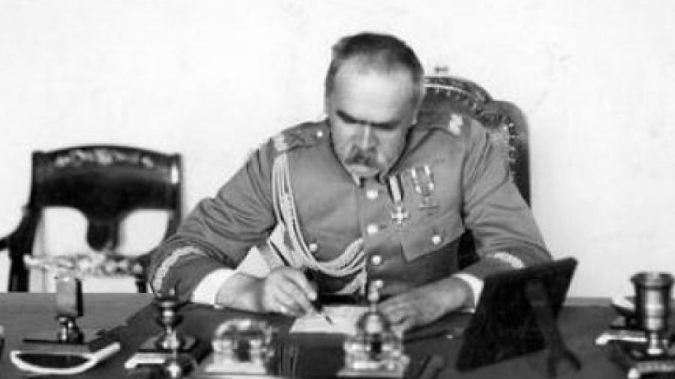
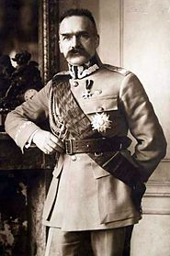
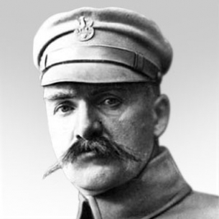
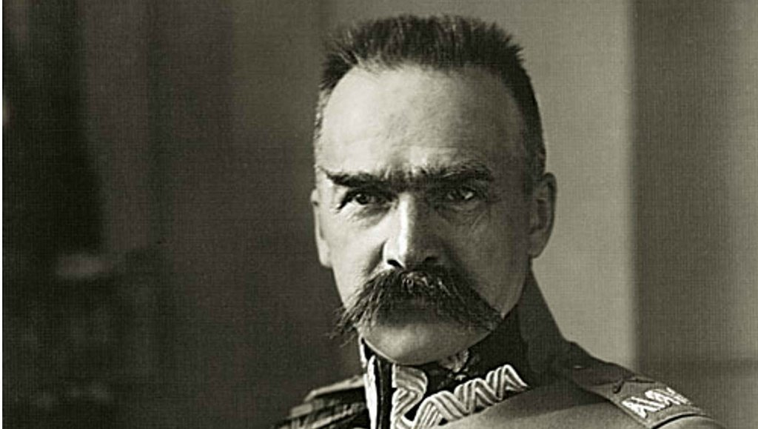
Józef Piłsudski
Był jedną z największych postaci w tysiącletnich dziejach Polski. Jego zasługi dla odzyskania niepodległości są niepodważalne. Organizator polskiego czynu zbrojnego - legendarny komendant I Brygady Legionów, zwycięski wódz w wojnie 1920 r., główny architekt odbudowy państwa polskiego i jego siły zbrojnej, wielkiej klasy polityk i mąż stanu. Czyny i myśli Pierwszego Marszałka Polski wciąż dla wielu potomnych stanowią wartość żywą, źródło siły, mądrości, patriotycznych postaw, wierności temu, co Polskę stanowi.

Slide 8
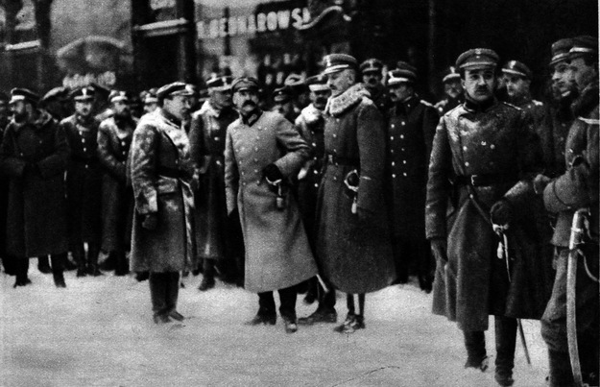
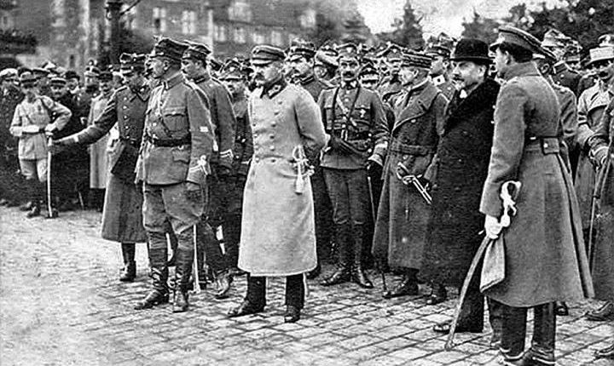
Znaczenie daty
11 listopada 1918 r. Rada Regencyjna przekazała władzę nad podległym jej wojskiem Józefowi Piłsudskiemu. Tego dnia wojska niemieckie zaczęły się wycofywać z Królestwa Polskiego. W nocy rozbrojono również niemiecki garnizon stacjonujący w Warszawie.

Slide 9
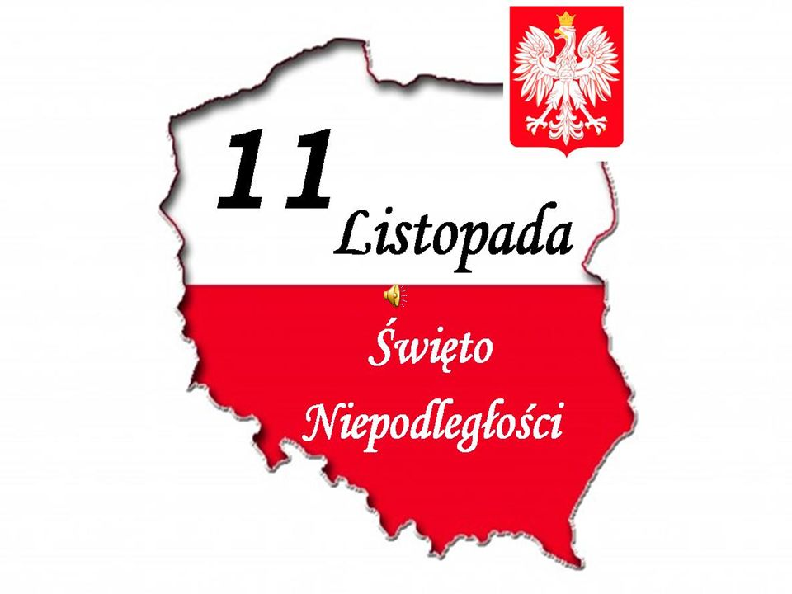
Spory o święto
11 listopada nie od razu stał się świętem państwowym. Spory o datę odrodzenia państwa polskiego toczyły się przez całe dwudziestolecie międzywojenne. Dzień 11 listopada ustanowiono świętem narodowym dopiero ustawą z 23 kwietnia 1937 roku, czyli prawie 20 lat po odzyskaniu niepodległości.

Slide 10
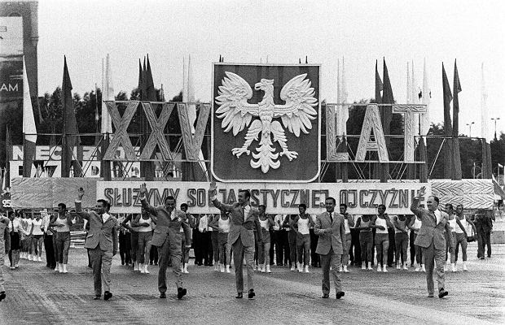
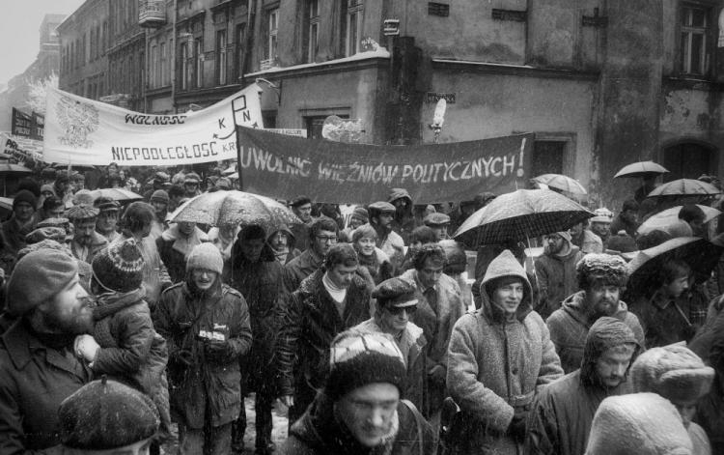
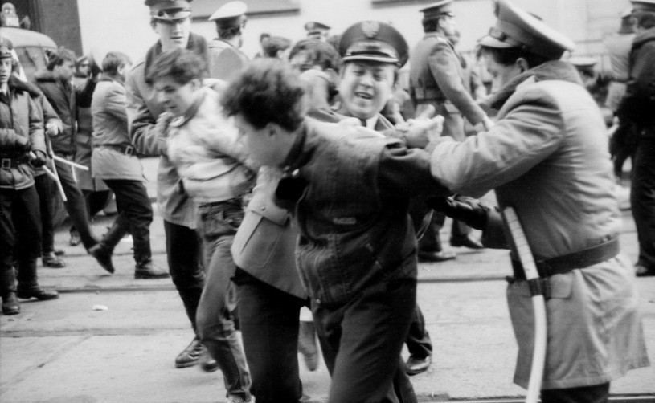
Dzieje obchodów święta
Do 1937 roku PPS świętowała rocznicę niepodległości 7 listopada, na pamiątkę utworzenia Tymczasowego Rządu Ludowego Republiki Polskiej.
Podczas okupacji hitlerowskiej w latach 1939 - 1944 oficjalne lub jawne świętowanie, podobnie jak i każde inne przejawy polskości było niemożliwe.
W czasach komunizmu wielokrotnie organizowane w całym kraju przez opozycję manifestacje patriotyczne były tego dnia brutalnie tłumione przez oddziały ZOMO, a ich uczestnicy aresztowani przez Służbę Bezpieczeństwa.
W roku 1945 władze komunistyczne świętem państwowym uczyniły dzień 22 lipca - datę podpisania Manifestu PKWN, jako Narodowe Święto Odrodzenia Polski.

Slide 11
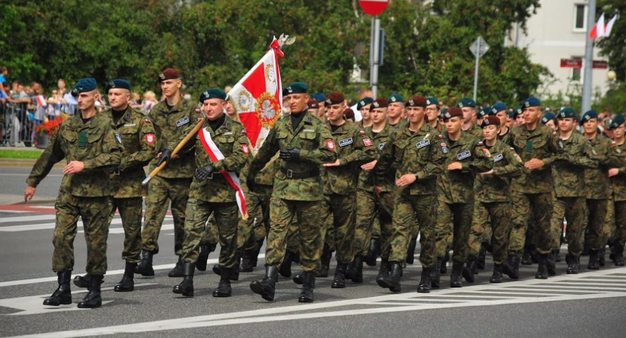
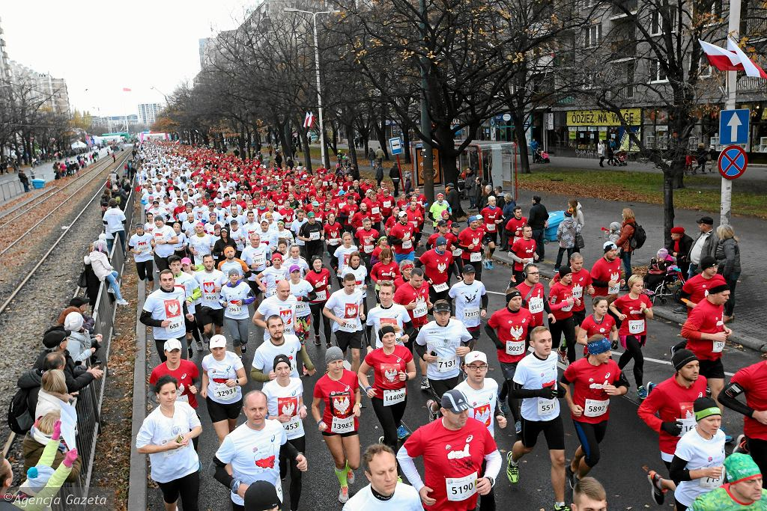
Dzieje obchodów święta c.d.
Dzień ten jest dniem wolnym od pracy
Główne obchody z udziałem najwyższych władz państwowych odbywają się w Warszawie na placu Józefa Piłsudskiego przed Grobem Nieznanego Żołnierza.
Co roku w Warszawie organizowany jest Bieg Niepodległościowy.
Organizowane są marsze na ulicach miast.
Warszawskie muzea: Narodowe i Wojska Polskiego 11 listopada są otwarte dla publiczności za darmo.
Organizowane są przemarsze pododdziałów historycznych oraz przejazdy pojazdów wojskowych.

Slide 12
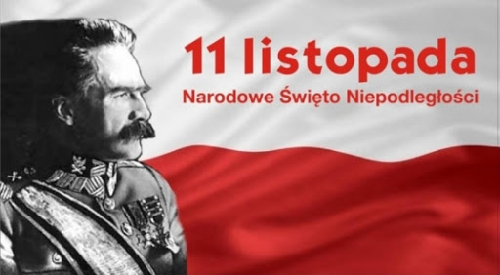
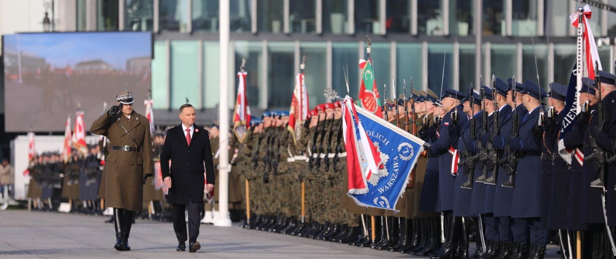
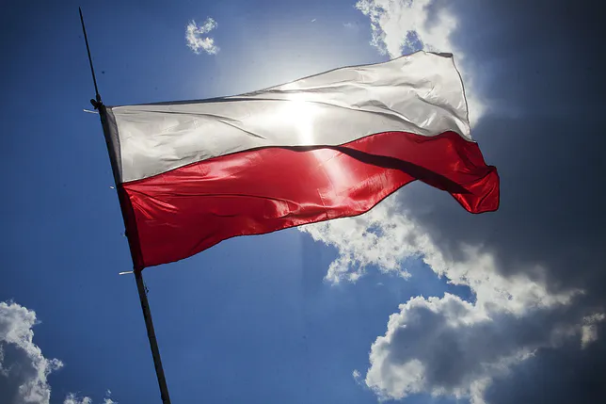
11 listopada - ważny dzień dla Polaków
11 listopada 1918 r. to ważna data w dziejach Polski.
Polacy walczyli o swobody narodowe (język polski, obyczaje, religię) i o ziemię podczas okrutnej rusyfikacji i germanizacji Polaków w zaborze rosyjskim i pruskim.
Uczestnicząc corocznie w obchodach Święta Niepodległości dajemy wyraz pamięci o tych wszystkich, dzięki którym żyjemy dzisiaj w wolnej Polsce.

Slide 13
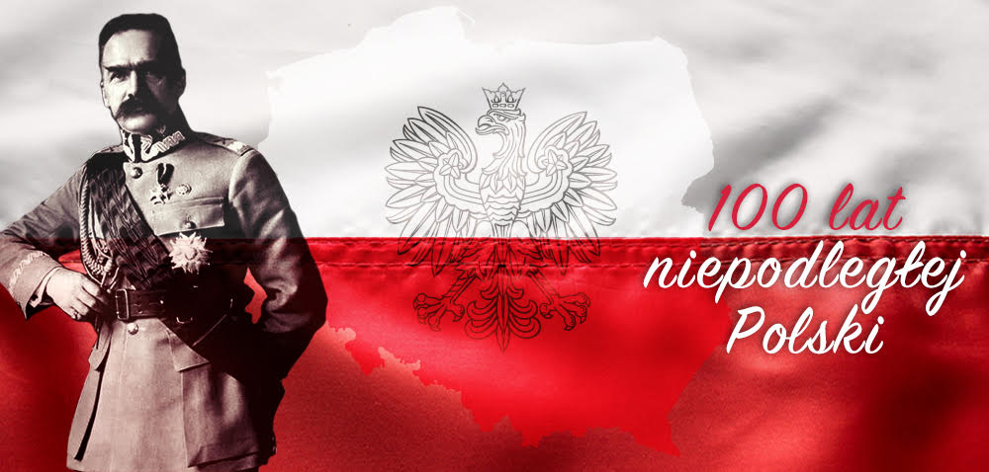
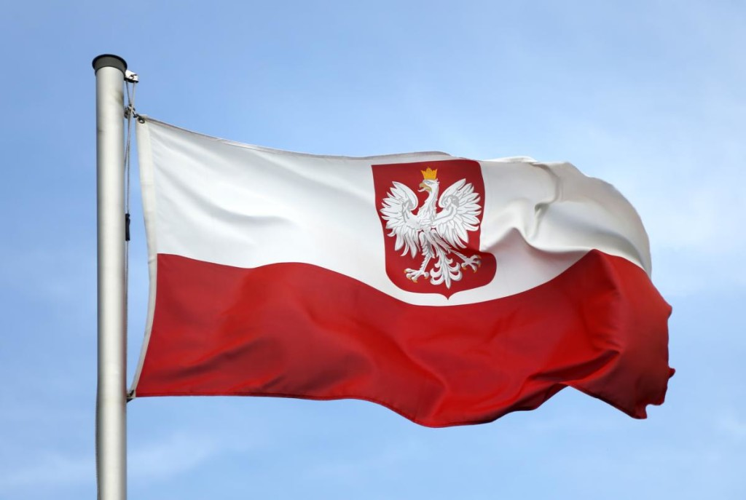
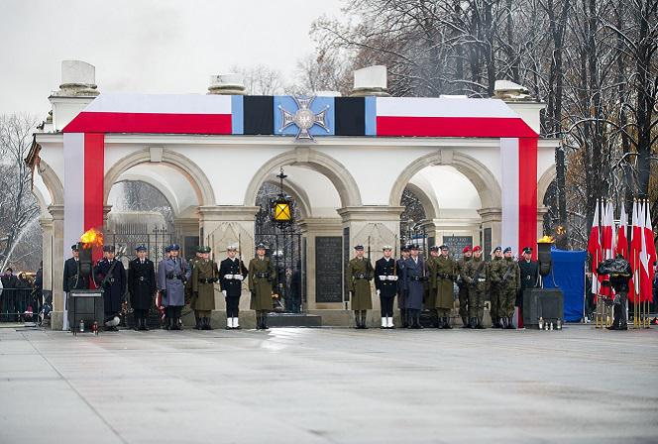
Dziękuję za uwagę!
W historii Polski tak się składa,
Był kiedyś ponad wiek niewoli.
Jedenastego listopada
Nasz kraj spod zaborów się wyzwolił.
I wtedy myśl powstała taka,
By przez szacunek dla przeszłości,
Ten dzień na zawsze dla Polaka
Pozostał Dniem Niepodległości.

